Slide 1
KHỐI 8 – TIẾT 24
HỌC HÁT: BÀI
“TUỔI ĐỜI MÊNH MÔNG”
Nhạc và lời: Trịnh Công Sơn

Slide 2
Nhạc sĩ Trịnh Công Sơn sinh ngày 28/2/1939 tại tỉnh Thừa Thiên Huế. Mất ngày 1/4/2001 tại thành phố Hồ Chí Minh.

Slide 3
Nhạc sĩ Trịnh Công Sơn là một trong những nhạc sĩ lớn của nền âm nhạc Việt Nam.

Slide 4
Ông sáng tác hơn 600 ca khúc. Các ca khúc được biết đến rộng rãi là 236 bài.

Slide 5
Ông còn là 1 nhà thơ, họa sĩ, ca sĩ và là diễn viên (không chuyên).

Slide 6
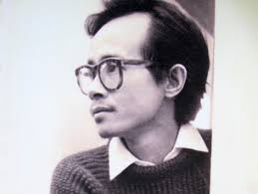
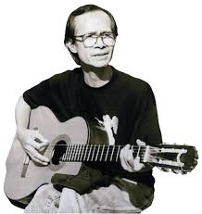

Slide 7
Khăn quàng thắp sáng bình minh. Đời sống không già vì có chúng em. Nối vòng tay lớn…

Slide 8
Huyền thoại mẹ.
Một cõi đi về.
Diễm xưa.
Hạ trắng.
Dấu chân địa đàng…

Slide 9

? Các em hãy lắng nghe và đoán tên bài hát? (Em là hoa hồng nhỏ. Mẹ đi vắng. Em đến cùng mùa xuân. Tiếng ve gọi hè. Khăn quàng thắp sáng bình minh)

Slide 10
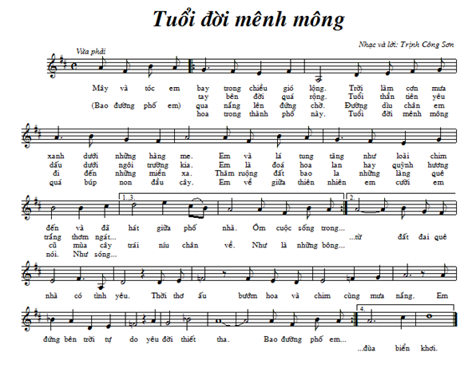

Slide 11
Các em xem lời bài hát trong sách giáo khoa Âm Nhạc và Mỹ Thuật 8 (trang 60-61)
Nghe bài hát “Tuổi đời mênh mông” theo đường link và hát theo.
https://www.youtube.com/watch?v=pLJkZwTAbtk

Slide 12
Bài tập ở nhà
1. Nêu nội dung và ý nghĩa của bài hát Tuổi đời mênh mông?
2. Luyện tập bài hát Tuổi đời mênh mông.
3. Đọc tên nốt bài TĐN số 6.

Slide 13
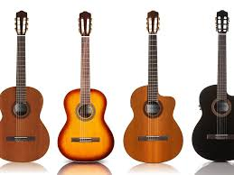

Slide 14
KHỐI 8 – TIẾT 24
HỌC HÁT: BÀI
“NỔI TRỐNG LÊN,
CÁC BẠN ƠI!”
Nhạc và lời: Phạm Tuyên

Slide 15
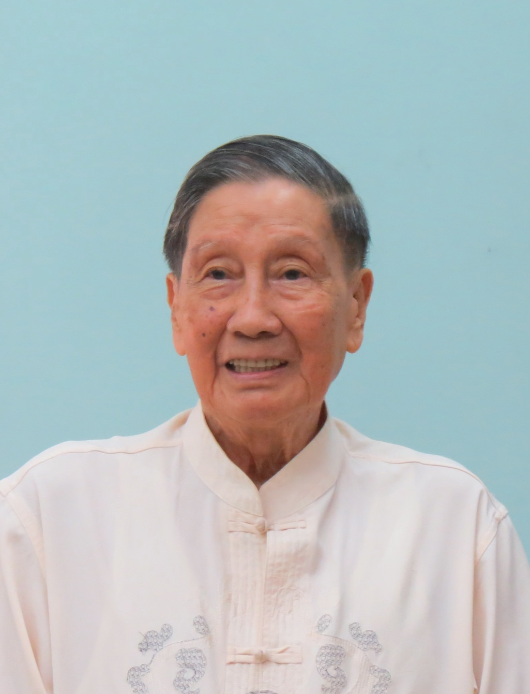
Nhạc sĩ Phạm Tuyên sinh năm 1930 tại tỉnh Hải Dương.

Slide 16
Bài hát “Như có Bác trong ngày đại thắng” được ông sáng tác đêm ngày 28 tháng 4 năm 1975.

Slide 17
Nhiều bài hát thiếu nhi đã trở thành bài truyền thống qua nhiều thế hệ như:

Slide 18
Tiến lên Đoàn viên
Chiếc đèn ông sao
Hành khúc Đội thiếu niên Tiền phong Hồ Chí Minh
Tiếng chuông và ngọn cờ
Cánh én tuổi thơ
Cô và mẹ...

Slide 19
Năm 1993, ông phổ lời Việt cho một số ca khúc trong phim hoạt hình Nhật Bản Doremon cho Đội ca thiếu nhi Thành phố Hồ Chí Minh thể hiện.

Slide 20
Năm 2001, nhạc sĩ Phạm Tuyên được trao Giải thưởng Nhà nước về văn học nghệ thuật.

Slide 21
Bài hát Nổi trống lên, các bạn ơi! Là niềm tự hào về nguồn cội, ngợi ca tình đoàn kết của 54 dân tộc Việt Nam.

Slide 22
Bài hát viết ở giọng La thứ, có 2 đoạn. Giai điệu bài hát linh hoạt, vui tươi, sôi nổi.

Slide 23
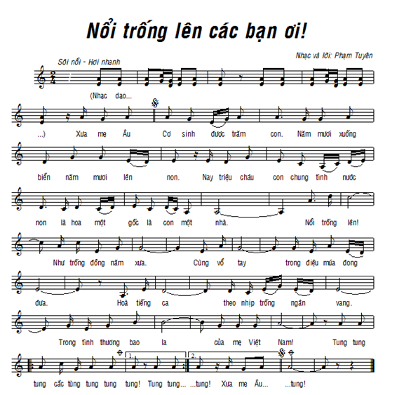

Slide 24
Các em xem lời bài hát trong sách giáo khoa Âm Nhạc và Mỹ Thuật 8 (trang 46-47)
Nghe bài hát “Nổi trống lên, các bạn ơi” theo đường link và hát theo.
https://www.youtube.com/watch?v=pLJkZwTAbtk

Slide 25
Bài tập ở nhà
1. Nêu nội dung và ý nghĩa của bài hát Nổi trống lên, các bạn ơi?
2. Luyện tập bài hát Nổi trống lên, các bạn ơi .

